Slide 1
Kalkulus II -3 sks teknik sipil

Slide 2
MINGGU ke 7 & 8

Slide 3
INTEGRAL LIPAT
Integral lipat II
Integral lipat III
Memahami konsep serta trampil dalam memakai rumus dalam menyelesaikan integral lipat II dan integral lipat III.

Slide 4
INTEGRAL LIPAT
Dalam menyelesaikan integral lipat kita selalu menggunakan rumus integral yang sama seperti integral biasa, hanya bedanya pada integral lipat, baik dalam integral lipat dua maupun integral lipat tiga, selalu dimulai dari variabel yang bagian dalam untuk selanjutnya menyelesaikan variabel berikutnya.

Slide 5
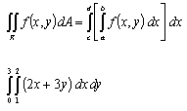
INTEGRAL LIPAT II

Slide 6
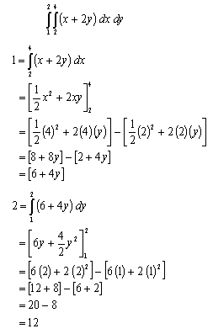
CONTOH SOAL

Slide 7
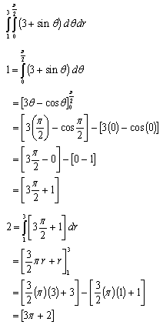
FUNGSI PARAMETER

Slide 8
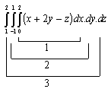
INTEGRAL LIPAT III

Slide 9
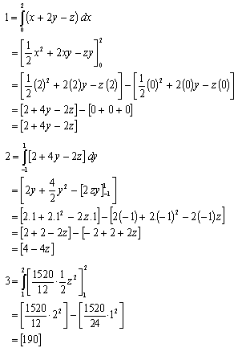
CONTOH PENYELESAIAN

Slide 10
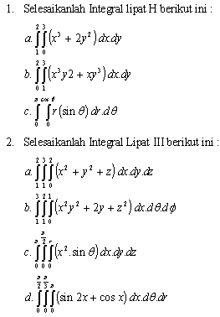
LATIHAN SOAL

